Slide 1


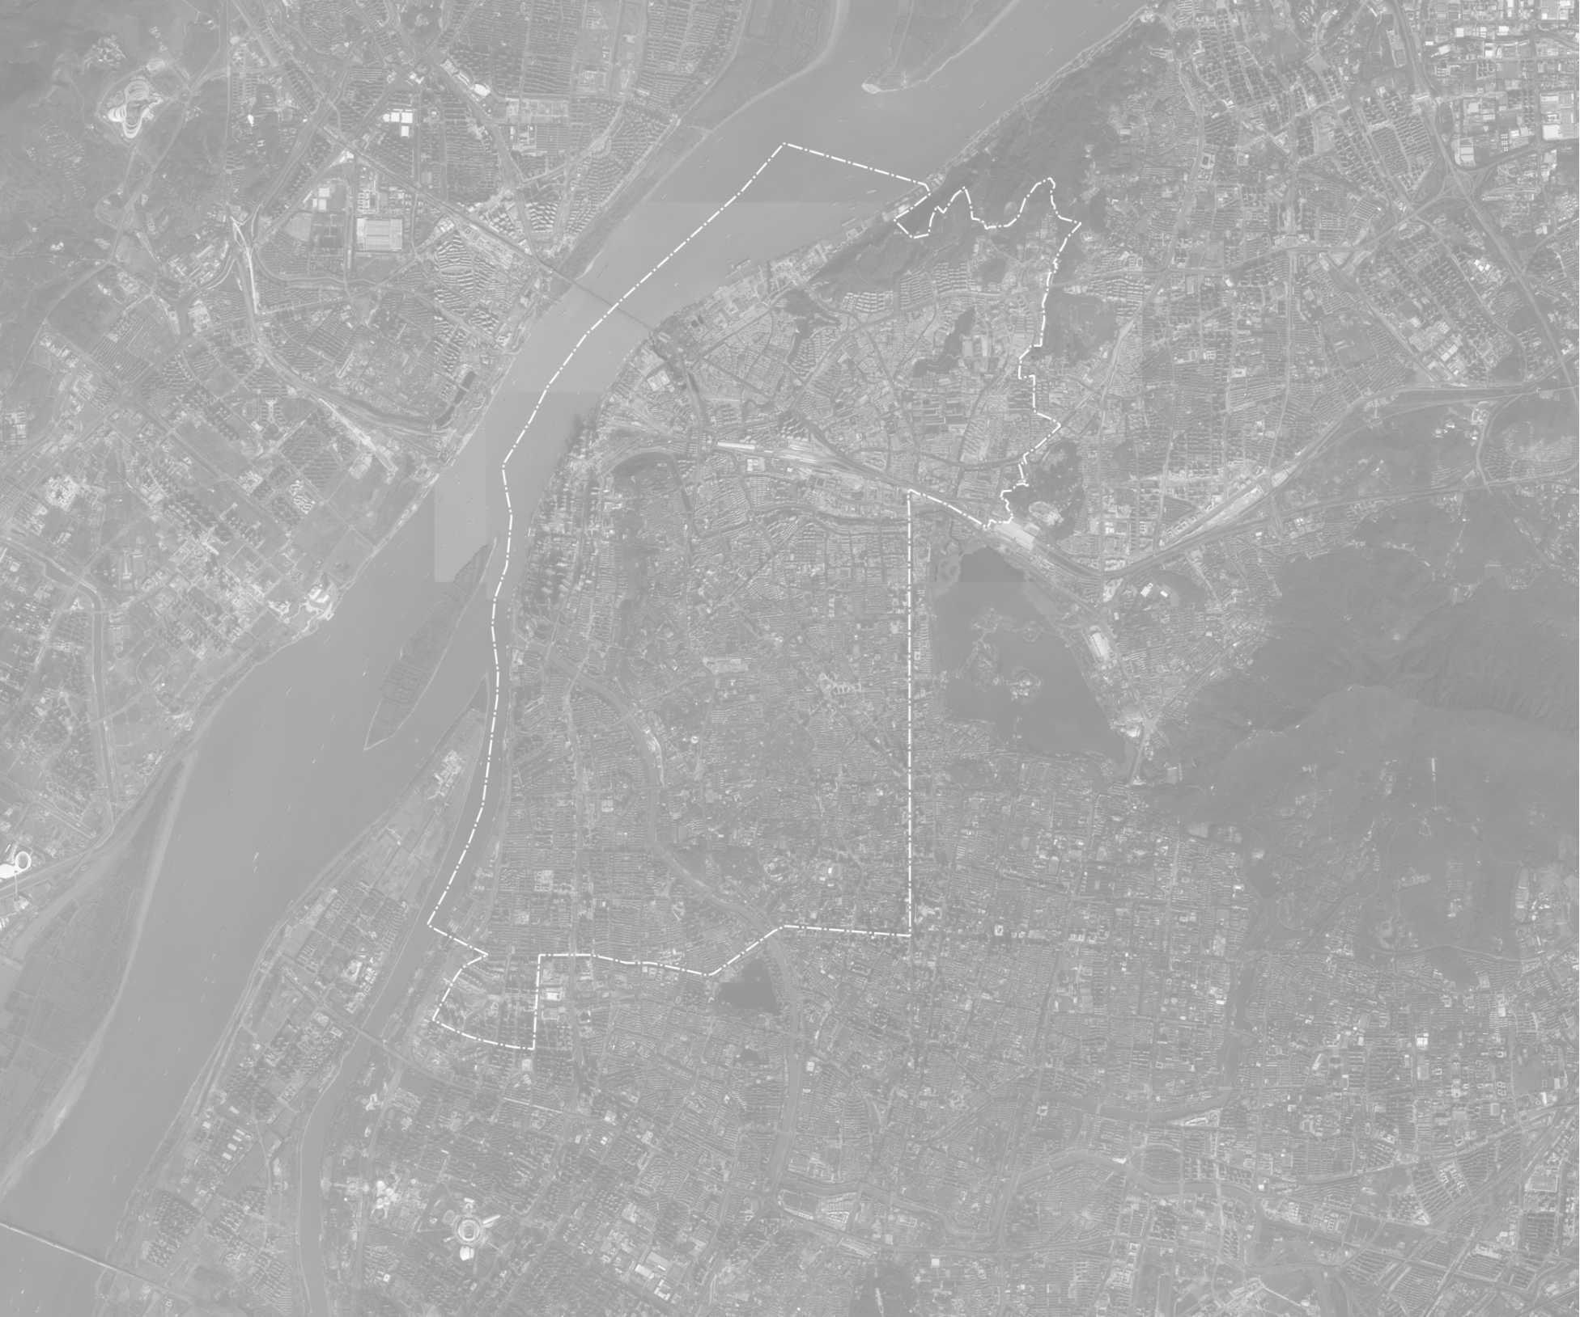
前言
为了尽快推进鼓楼滨江片区城市建设，提升片区城市环境和居住质量，我局会同鼓楼区政府组织开展了《南京市鼓楼区滨江片区控制性详细规划》MCb030-16规划管理单元图则修改工作。
根据《中华人民共和国城乡规划法》《南京市国土空间规划条例》，现将《南京市鼓楼区滨江片区控制性详细规划》MCb030-16规划管理单元图则修改成果向社会予以公布。
南京市国土空间规划编制成果公布
《南京市鼓楼区滨江片区控制性详细规划》
MCb030-16规划管理单元图则修改
说明
1、本规划是城市发展的控制与引导性文件，不代表具体的项目实施计划和实施方案。一旦有建设行为，应依据批准的具体项目建设方案实施。
2、国土空间规划是不断优化更新的过程，规划内容以南京市规划和自然资源局存档备查的最新版本为准，同一地区同内容深度规划若有更新，南京市规划和自然资源局将依法及时在网站上公布，本材料自动作废。
3、本材料版权及解释权归南京市规划和自然资源局所有，未取得版权人的书面授权，谢绝改变、分发、发布或使用本材料图文资料。
地 址：南京市鼓楼区中山路171号
邮 编：210005
网 址：http://ghj.nanjing.gov.cn
咨询电话：025-58809511
南京市规划和自然资源局
二O二六年八月

Slide 2
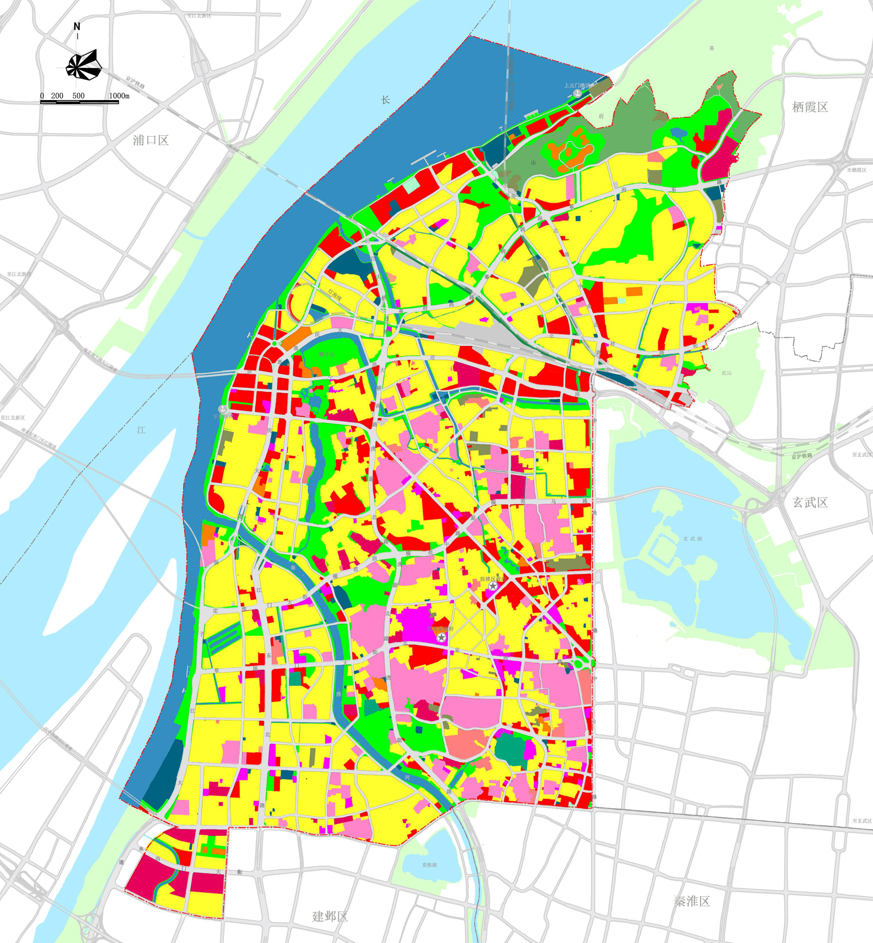
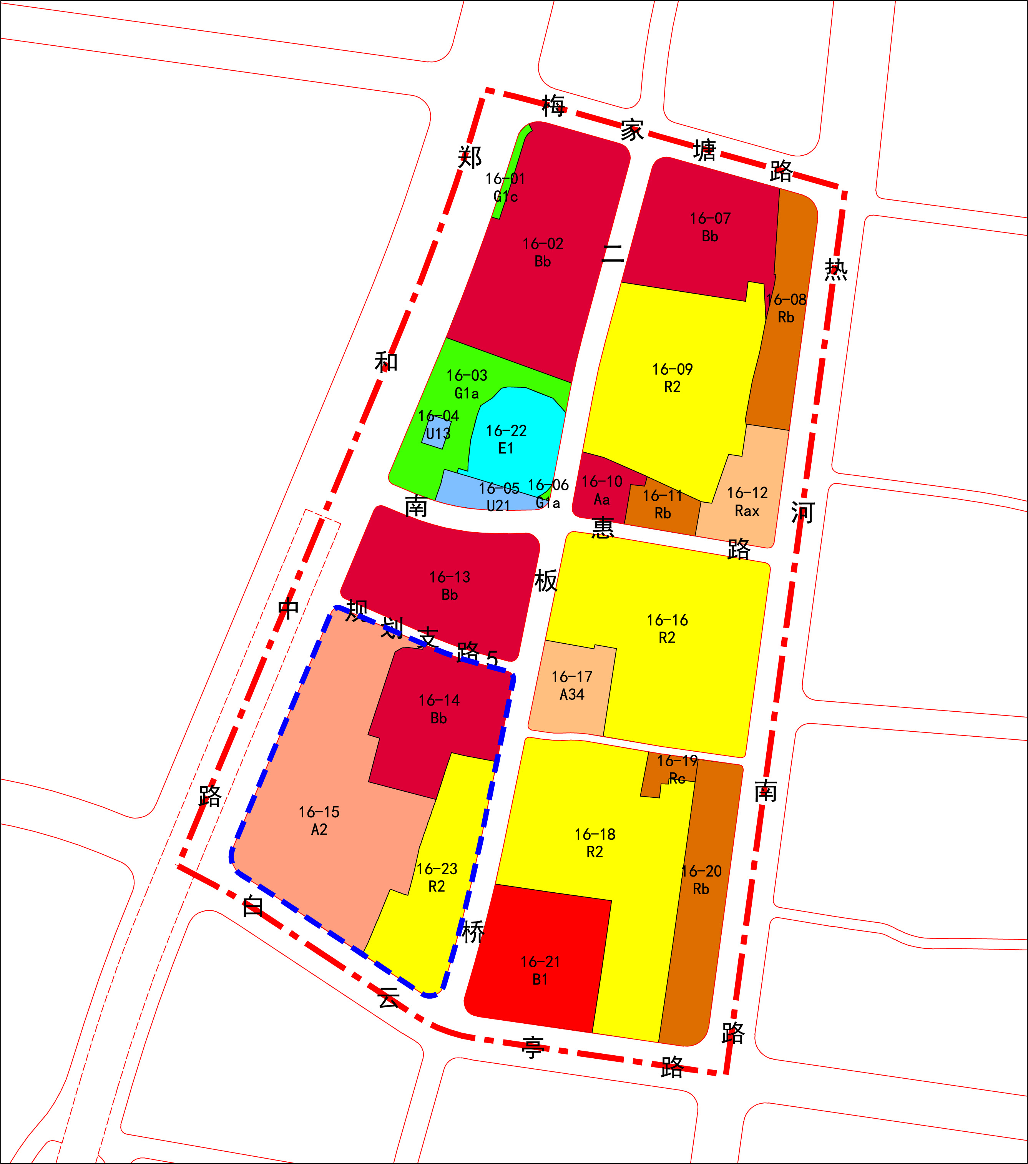
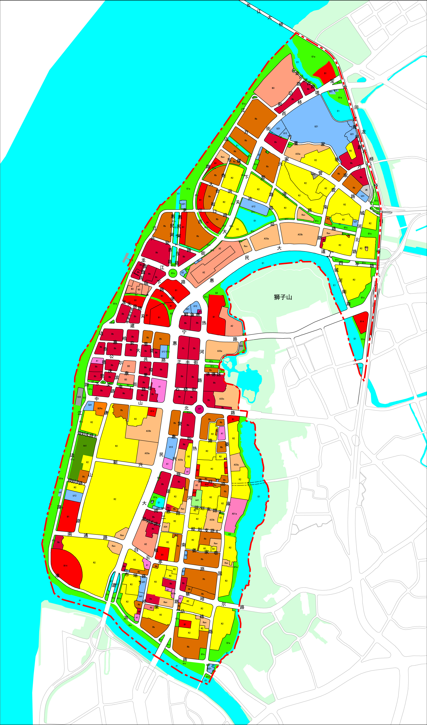
《南京市鼓楼区滨江片区控制性详细规划》MCb030-16规划管理单元图则修改
区位
图则修改内容
MCb030-16规划管理单元图则位于鼓楼区热河南路街道，东至热河南路，南至白云亭路，西至郑和中路，北至梅家塘路，用地面积约19.79公顷
（1）用地布局及指标。调整16—14、16—15地块用地边界，在其东侧新增一处二类居住用地（R2），地块编号为16—23，容积率≤1.10，建筑密度≤30%，建筑高度≤30米，绿地率≥30%，出入口方向为“E”。
（2）规划控制条文。调整规划控制条文为 “4、公共设施配套参照相关最新标准设置。”新增规划控制文“五、海绵城市控制引导：1、单元内地块设计与建设需符合海绵城市相关要求。六、根据《南京市基站布局规划与控详融合专项规划》（宁政复〔2019〕51号）和《南京市信息通信基础设施布局规划》（修编）（宁政复〔2022〕110号）规划成果以及有关国家标准，16-02地块需配建通信基站。”
MCb030-16
规划管理单元图则
本图则在鼓楼区的位置
MCb030控规单元
用地编号：16-14
用地性质：商办混合
用地面积：0.71公顷
用地编号：16-15
用地性质：文化设施
用地面积：1.76公顷
用地编号：16-23
用地性质：二类居住
用地面积：0.70公顷
容积率：≤1.1
建筑密度：≤30%
建筑高度：≤30米
绿地率：≥30%
出入口方向：E
梅
家
MCb030-16
规划管理单元图则
塘
郑
路
热
和
中
河
路
南
图则单元边界
修改地块范围
白
云
路
亭
路
批准单位 | 南京市人民政府
批准文号 | 宁政复〔2026〕90号
本图则在MCb030控规单元的位置

